Slide 1
ARTE GRIEGO
ESCULTURA

Slide 2
MATERIALES: Mármol, bronce, piedra, oro y marfil
TIPOS: escultura exenta y relieve
CARACTERÍSTICAS:
Tema central: la figura humana: dioses, héroes, atletas
Búsqueda de la belleza, proporciones
Volumen
Expresividad, dinamismo
Policromía
Conocidas por las copias romanas.

Slide 3
EVOLUCIÓN Y ETAPAS
ARCAICA
S. VII-VI a.C.
HELENÍSTICA
S. III-I a.C.
CLÁSICA
S. V-IV a. C.

Slide 4
ETAPA ARCAICA
S. VII-VI a.C.
Kouroi, korai
Influencia egipcia
Características

Slide 5
La Dama de Auxerre

Slide 6
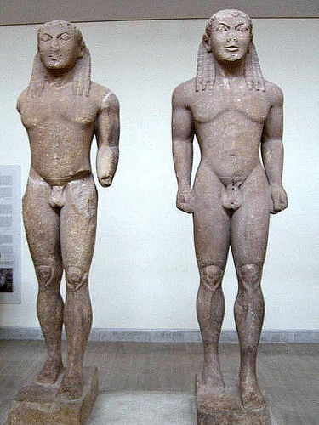
Cleobis y Bitón

Slide 7
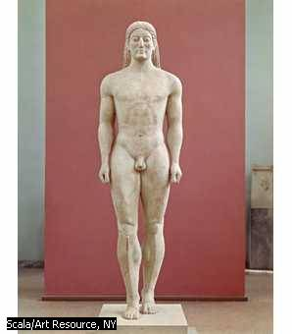

Slide 8
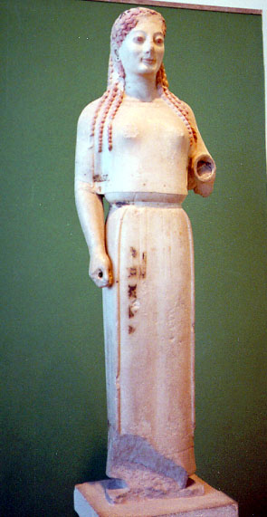
Koré del peplo

Slide 9
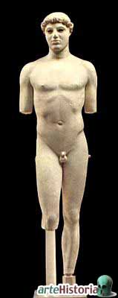
El Efebo critio

Slide 10
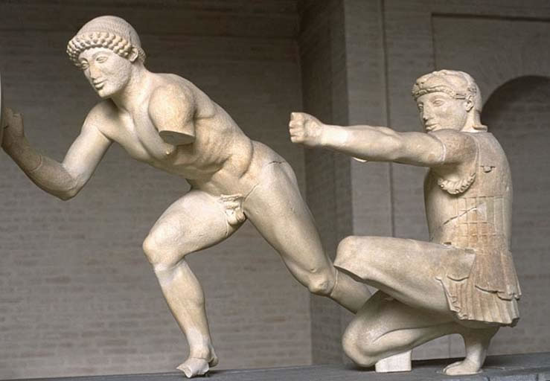
Frontón de Egina

Slide 11
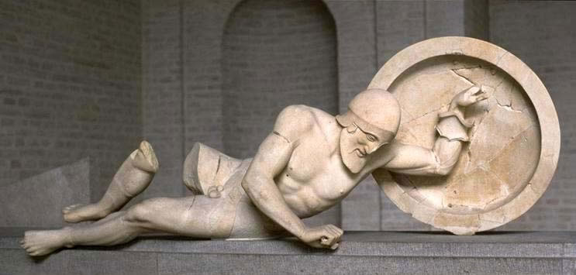
Frontón de Egina: Guerrero

Slide 12
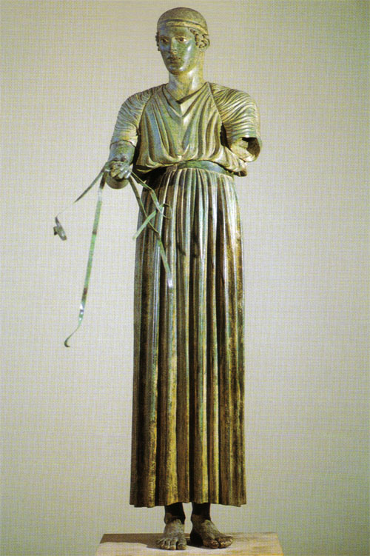
El Auriga de Delfos

Slide 13
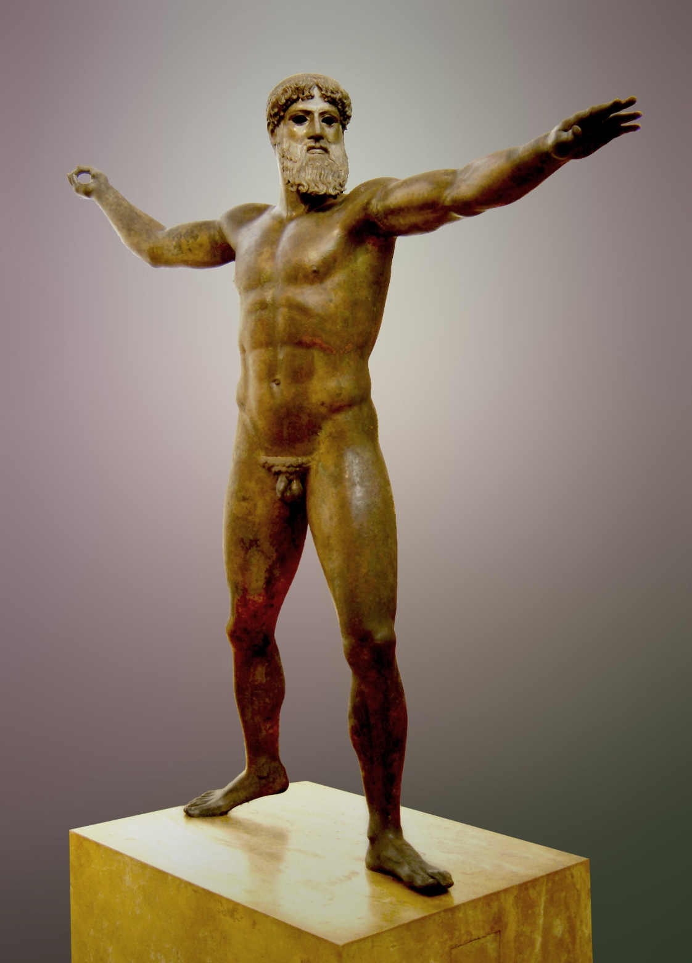
Poseidón del Cabo Artemisón

Slide 14
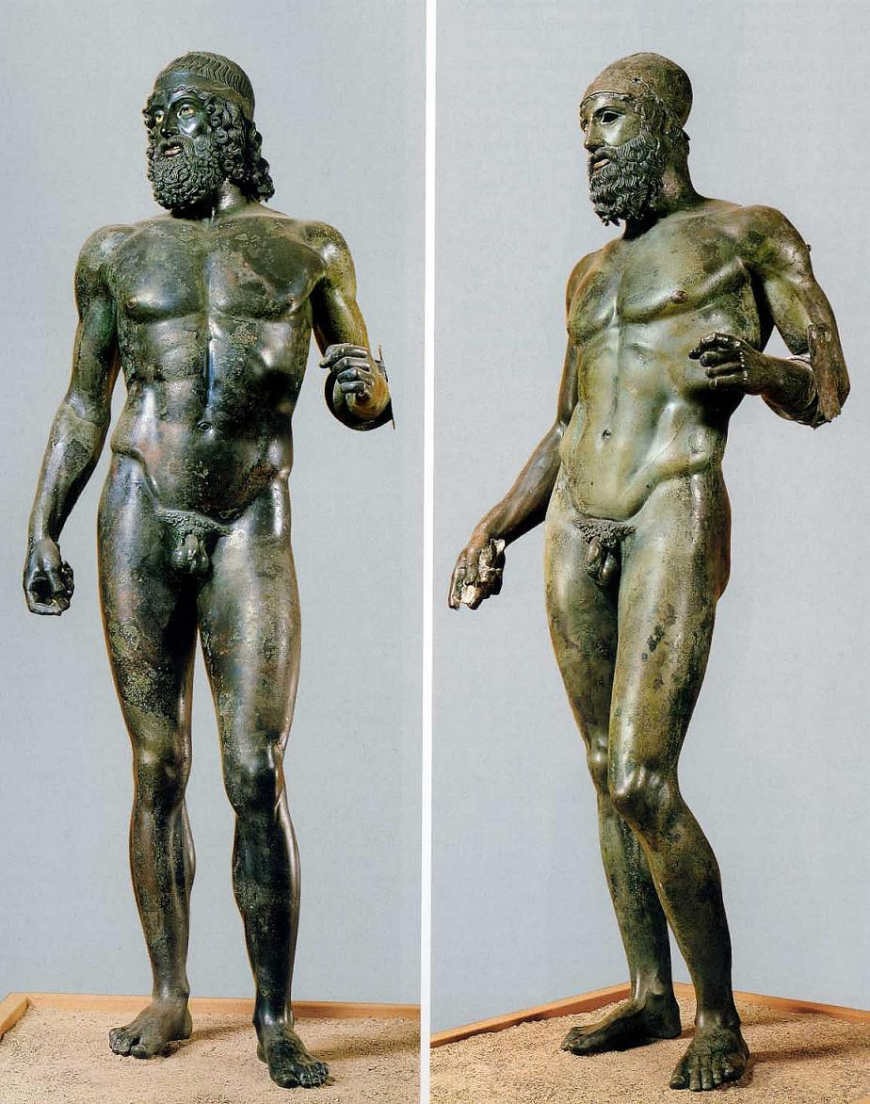
Guerreros de Riace

Slide 15
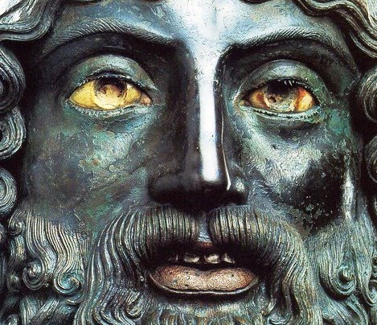

Slide 16
ETAPA CLÁSICA
Siglo V a.C.
Mirón
Policleto
Siglo IV a. C.
Praxíteles
Scopas
Fidias
Lisipo

Slide 17
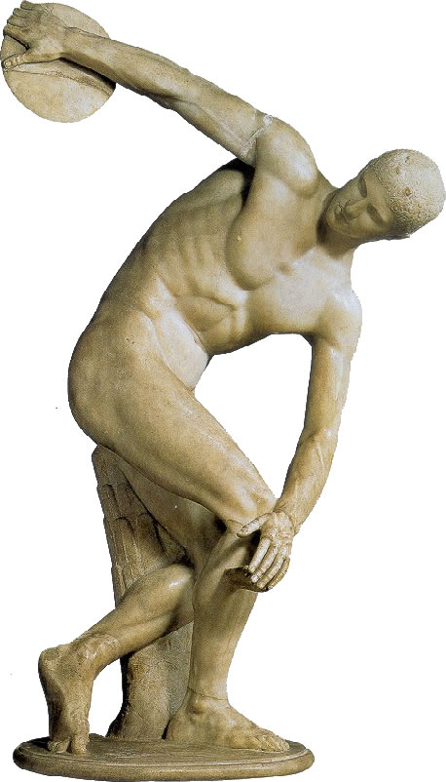
MIRÓN: El Discóbolo

Slide 18
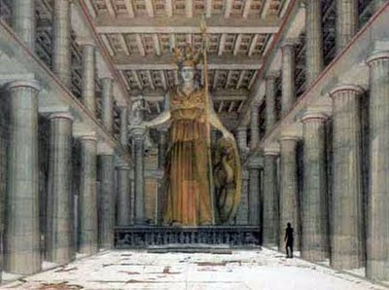
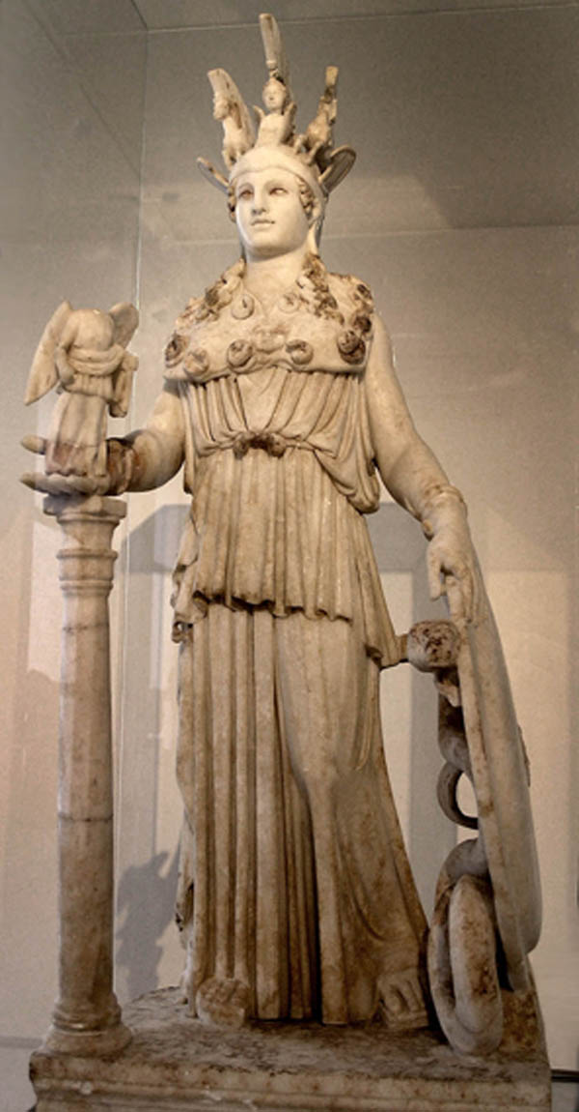

Slide 19
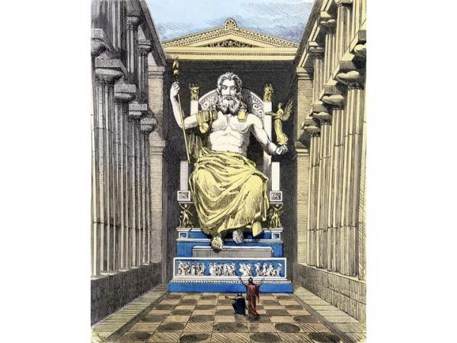

Slide 20
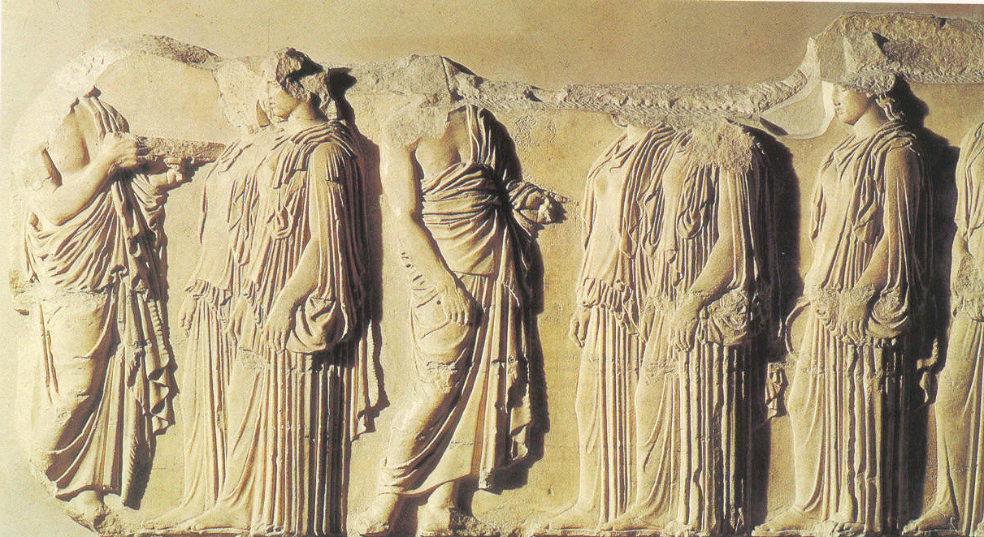
FIDIAS: Friso de las Panateneas

Slide 21
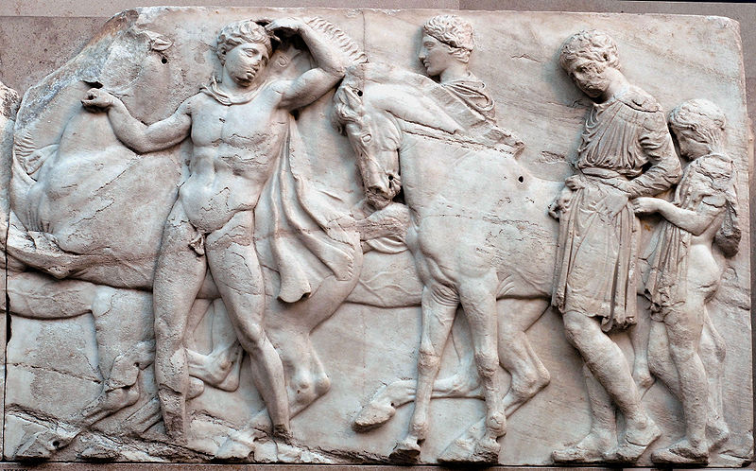

Slide 22
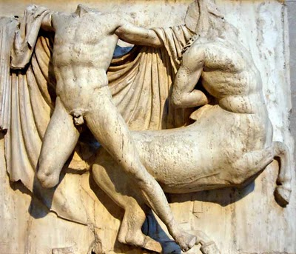
FIDIAS: Metopa del Partenón

Slide 23
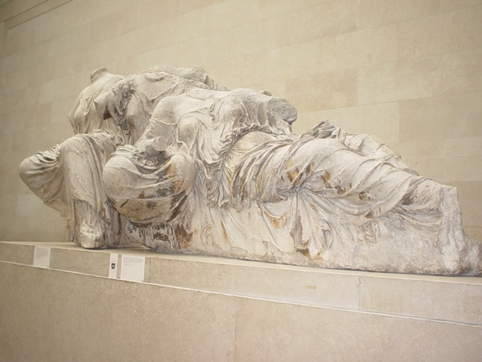

Slide 24
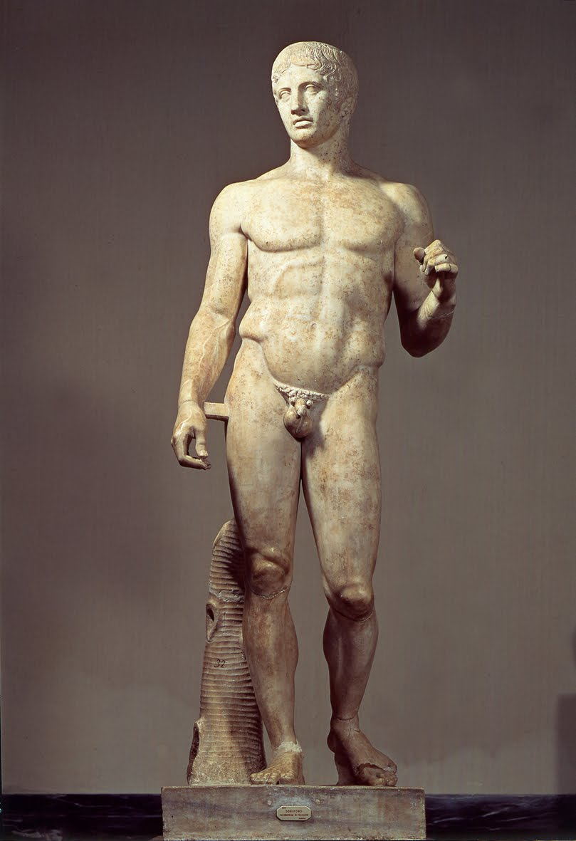
POLICLETO: El Doríforo

Slide 25
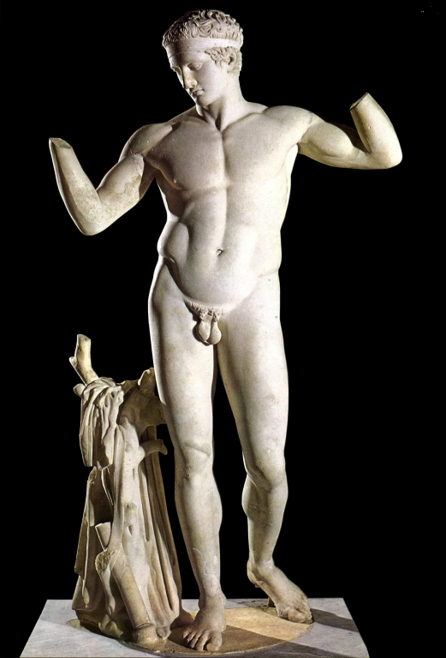
POLICLETO: El Diadumeno.

Slide 26
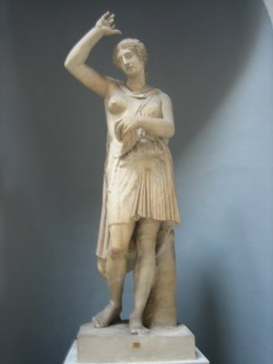
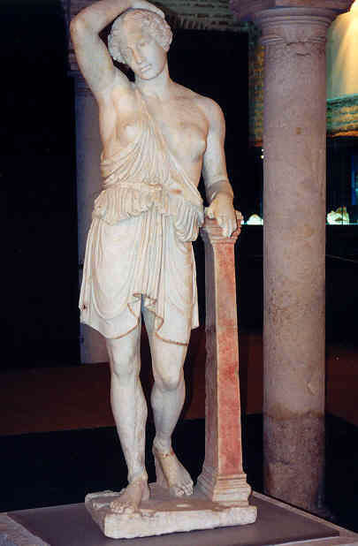
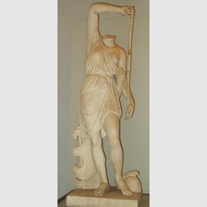

Slide 27
Siglo V a.C.
Mirón
Policleto
Siglo IV a. C.
Praxíteles
Scopas
Fidias
Lisipo

Slide 28
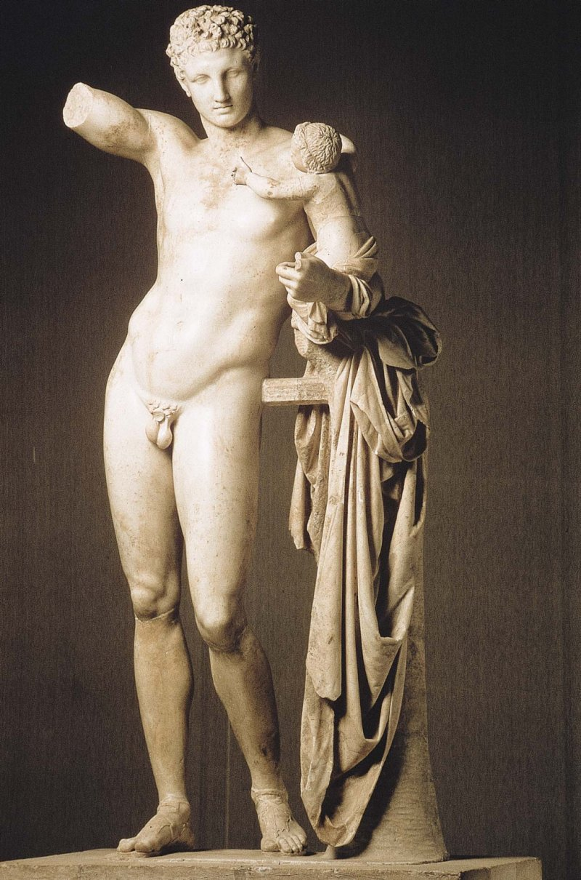
PRAXÍTELES: Hermes con Dionisos niño

Slide 29
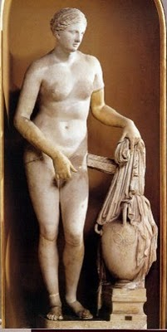
PRAXÍTELES: Afrodita cnidia

Slide 30
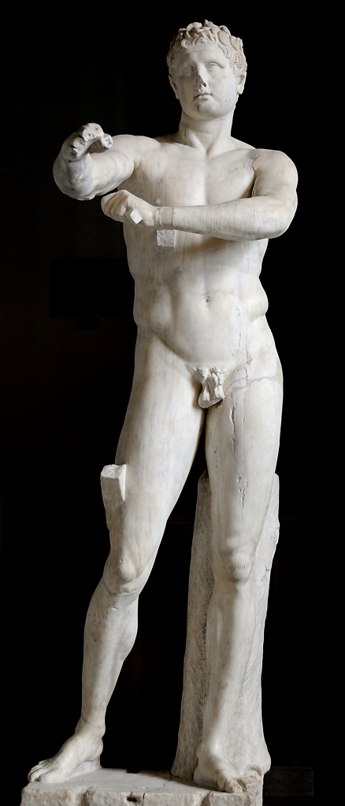
LISIPO: Apoxiomeno

Slide 31
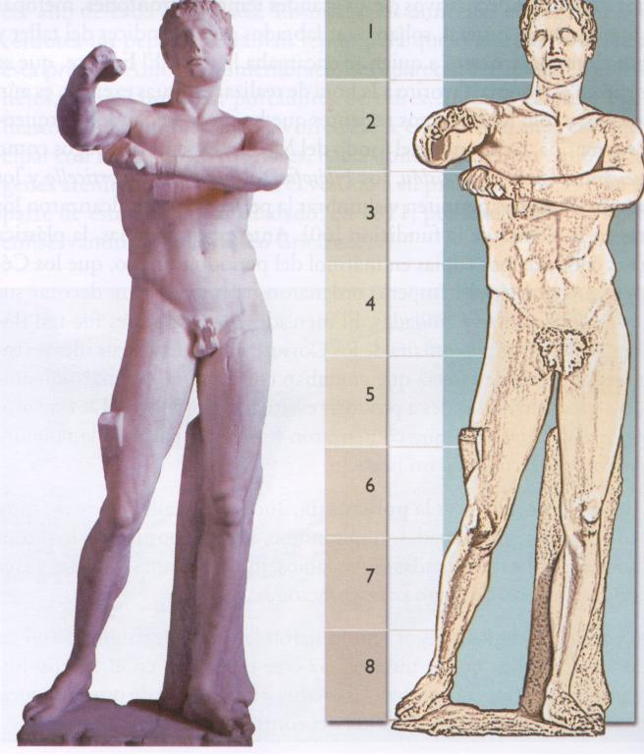
El canon de Lisispo

Slide 32
Canon Policleto y Lisipo

Slide 33
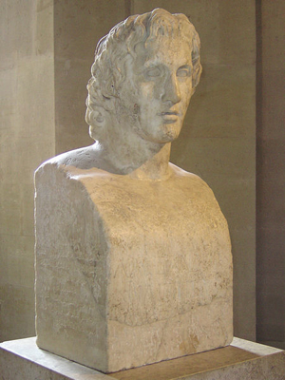

Slide 34
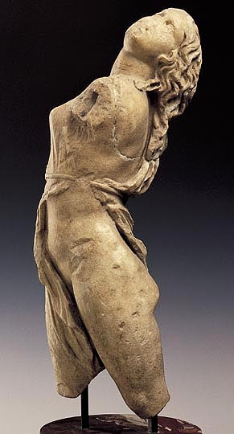
SCOPAS: Ménade

Slide 35
ETAPA HELENÍSTICA
CARACTERÍSTICAS
EXPRESIÓN DRAMATISMO, SENTIMIENTOS
MOVIMIENTO
DIFERENTES ESCUELAS
REPRESENTACIÓN DE GRUPOS

Slide 36
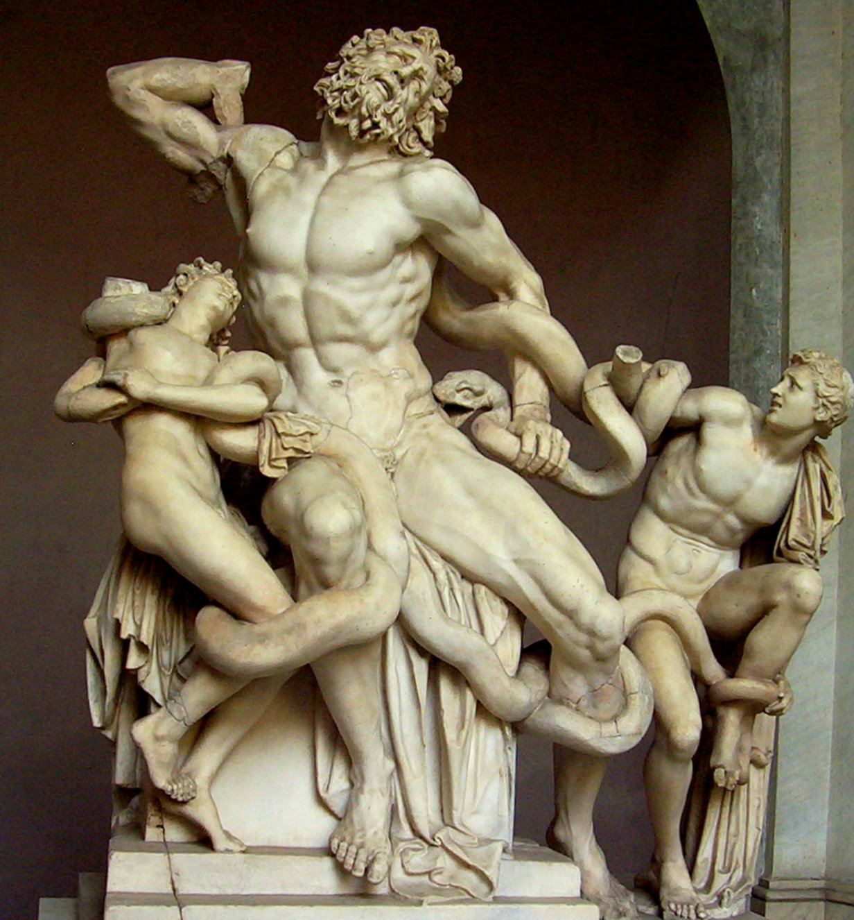
Laocoonte y sus hijos

Slide 37
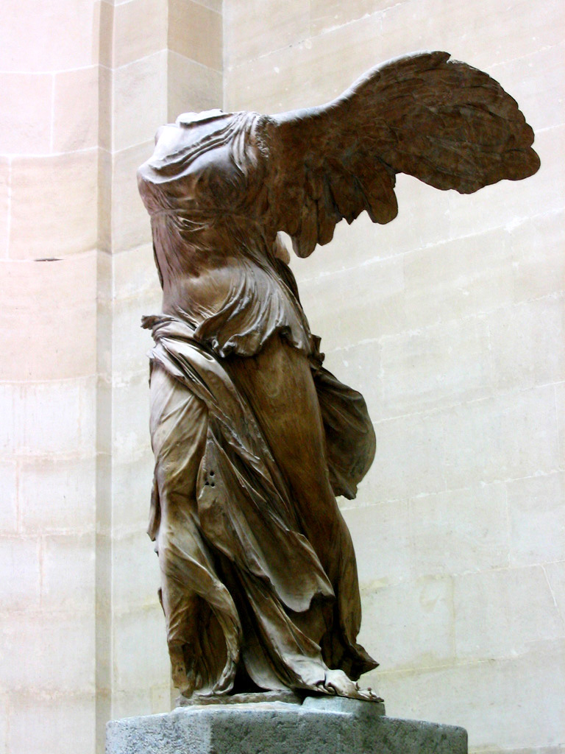
La Victoria de Samotracia

Slide 38
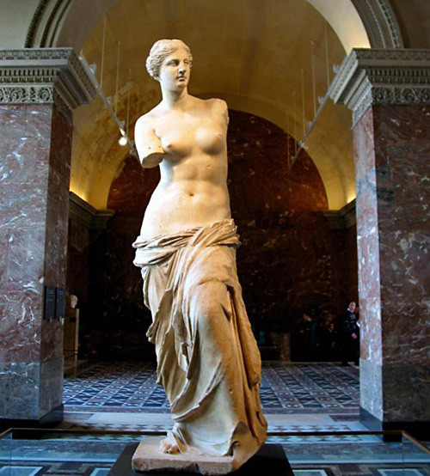
La Venus de Milo

Slide 39
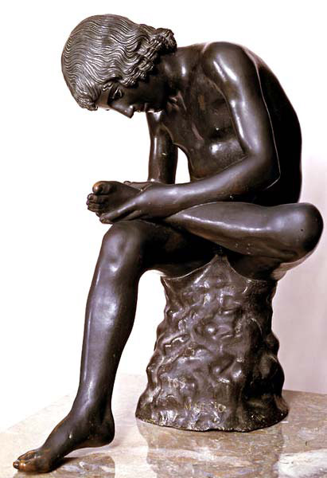
El niño de la espina

Slide 40
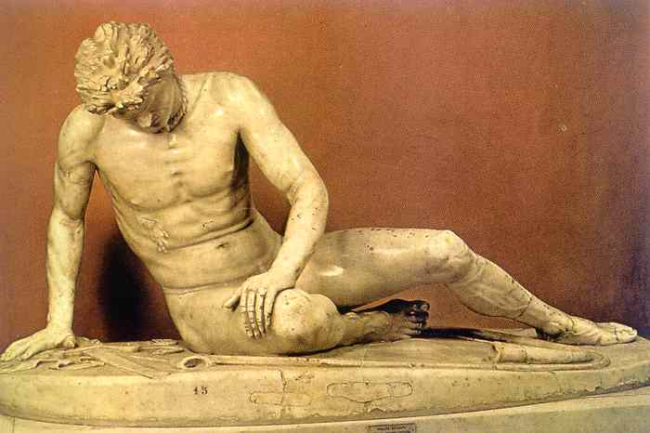
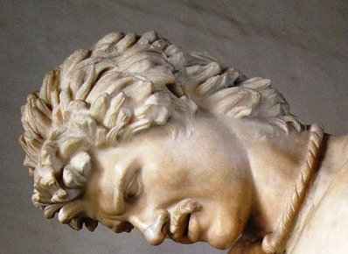
El Galo moribundo

Slide 41
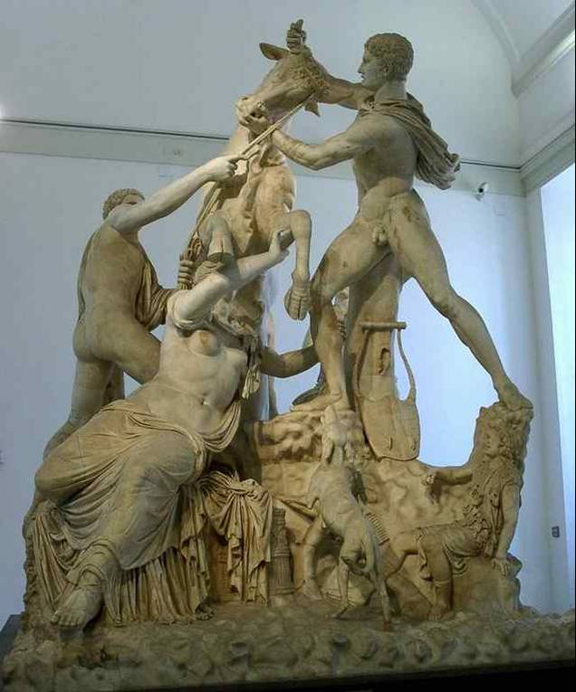
Toro Farnesio

Slide 42
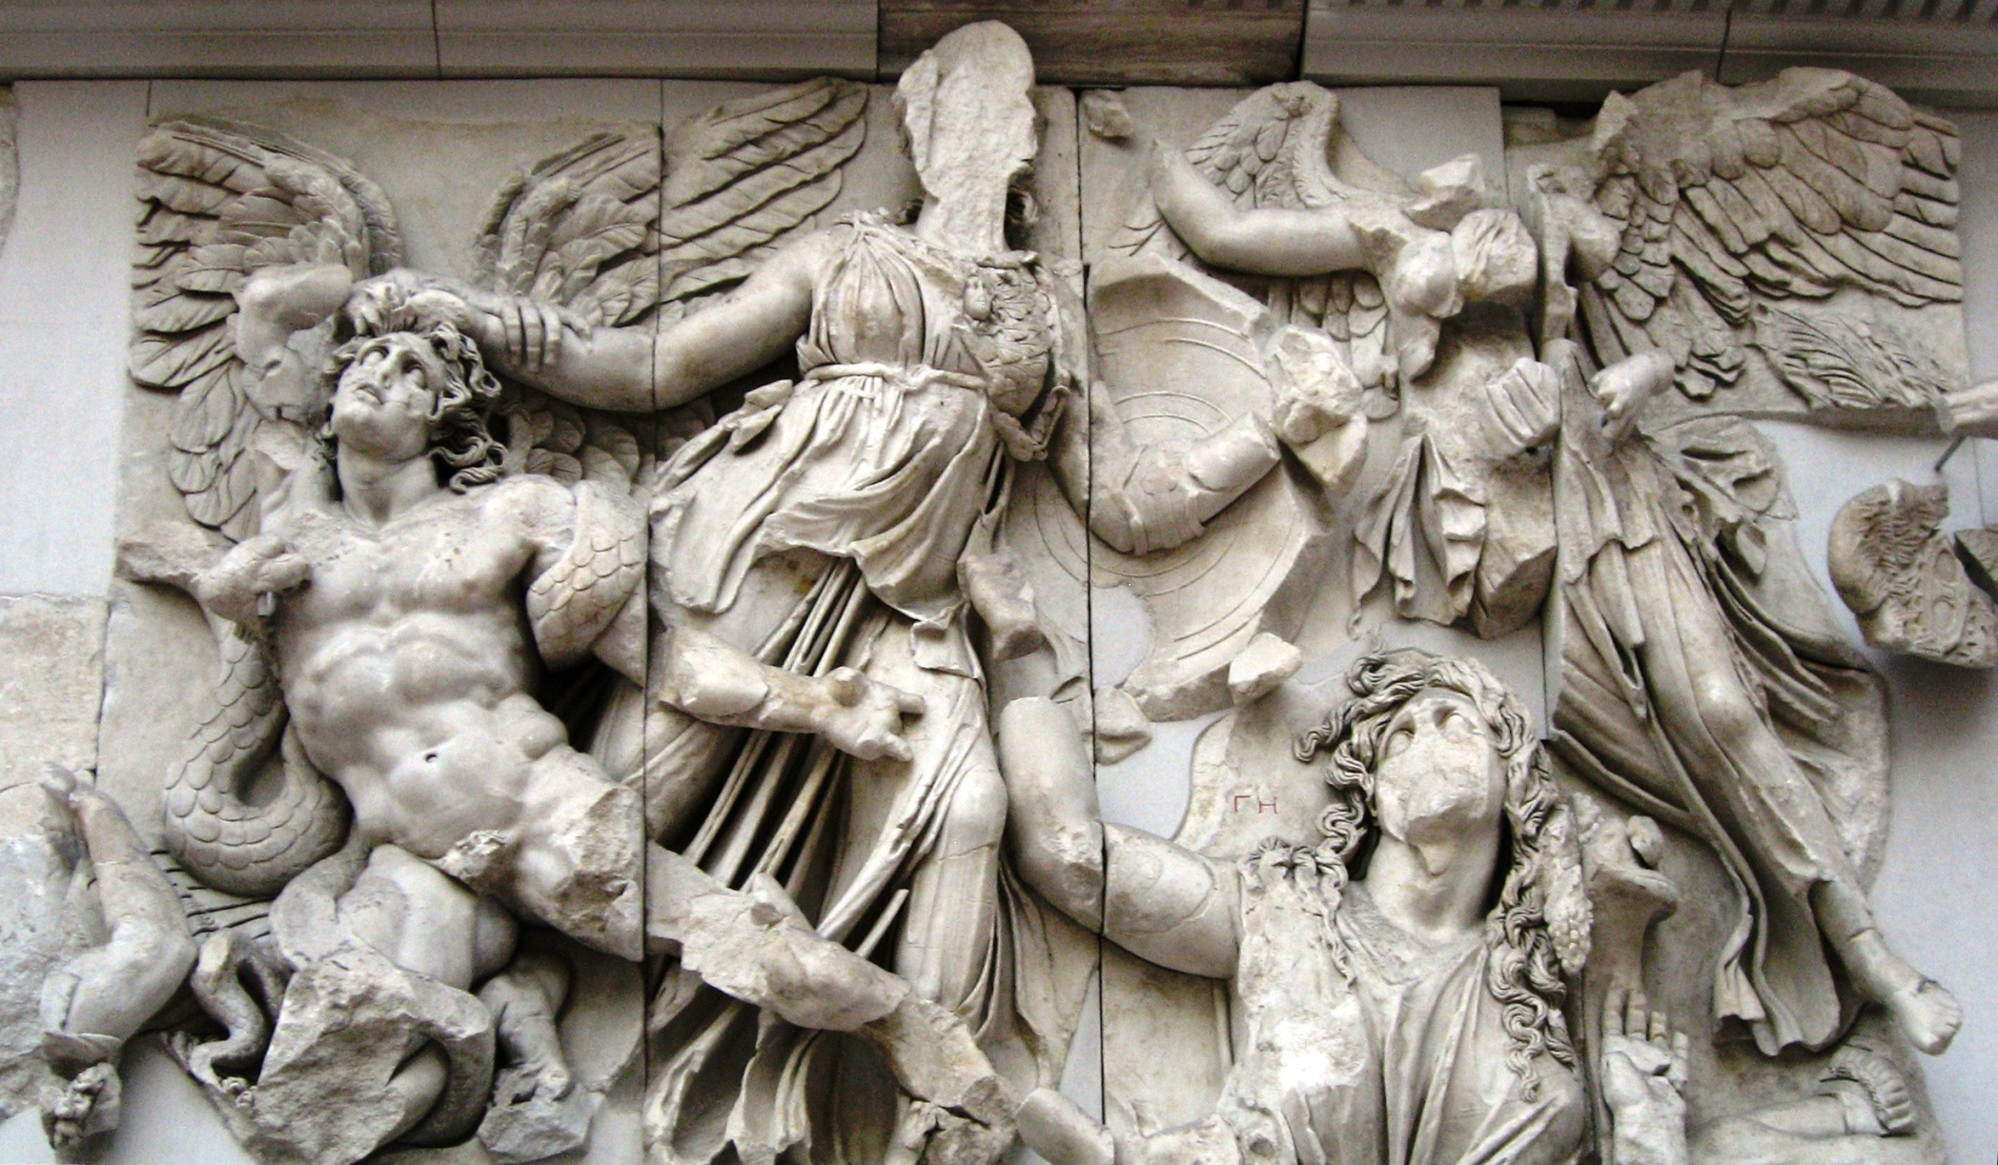
El Altar de Pérgamo. Relieves

Slide 43
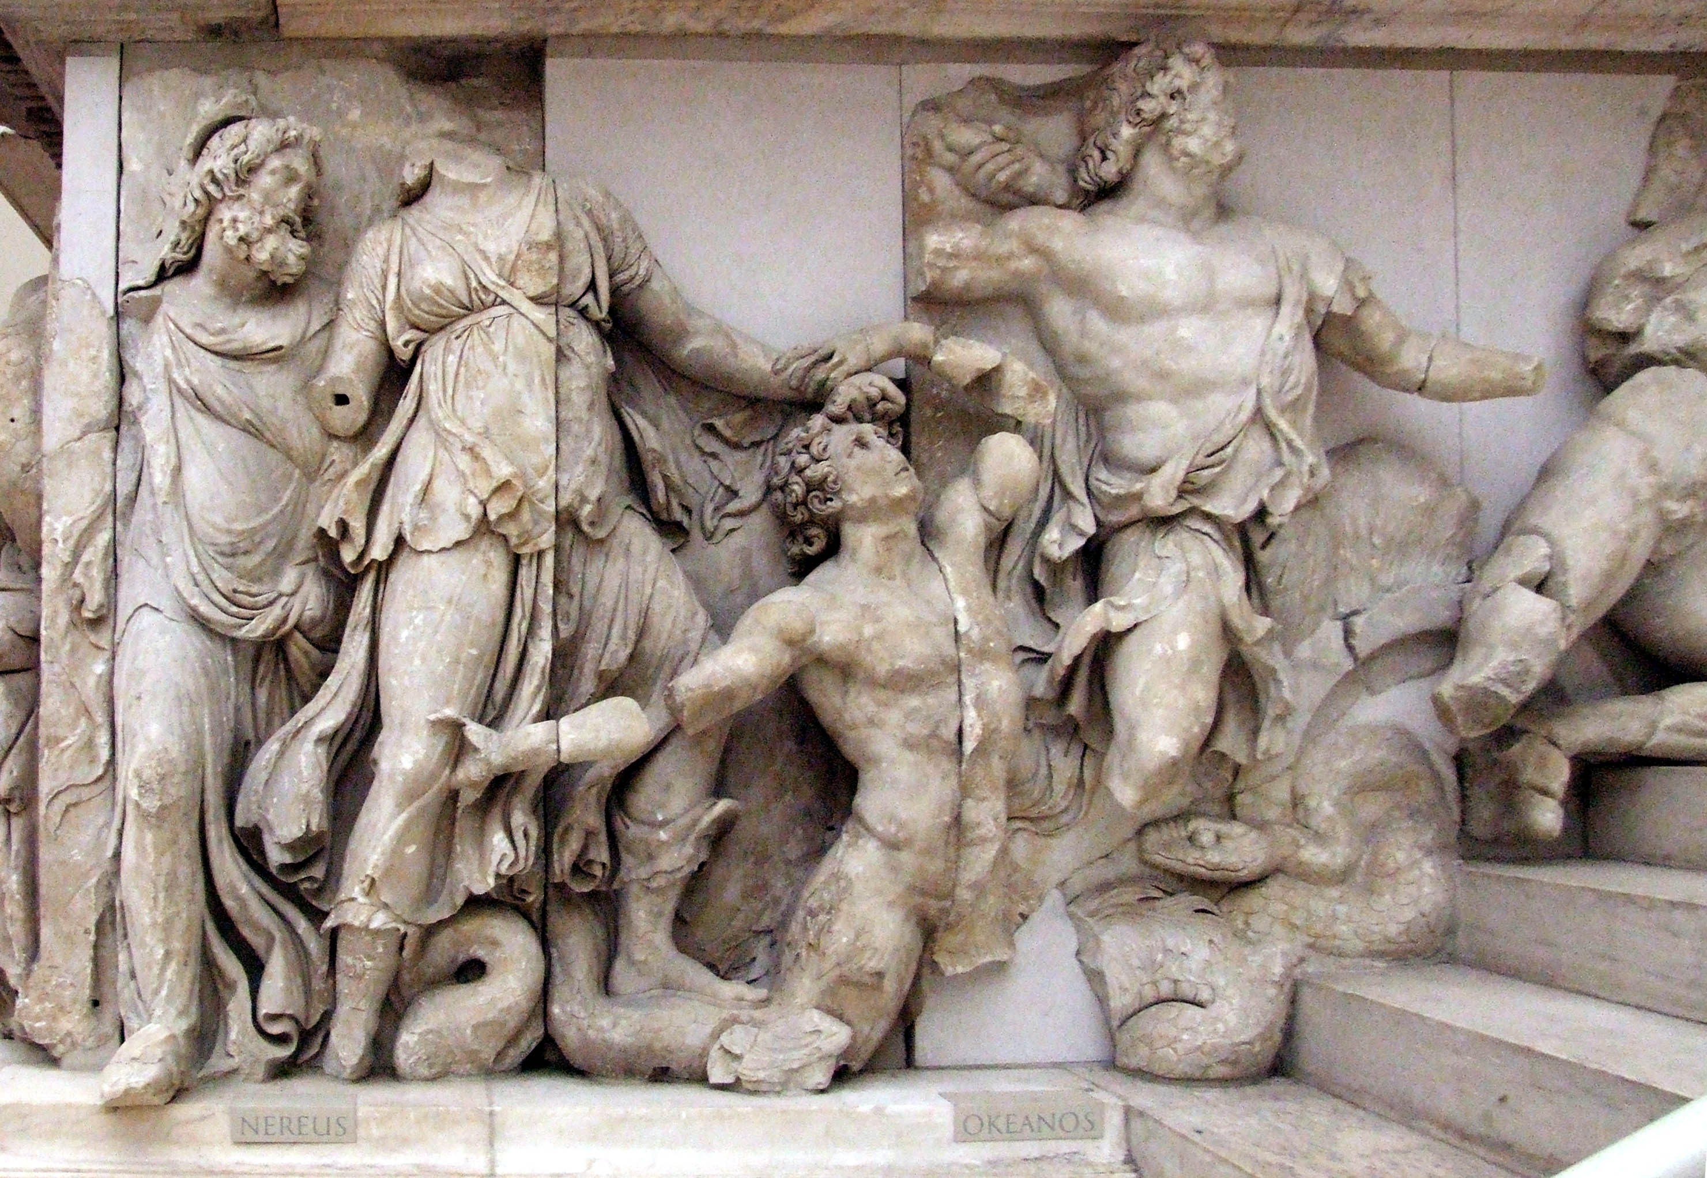

Slide 44
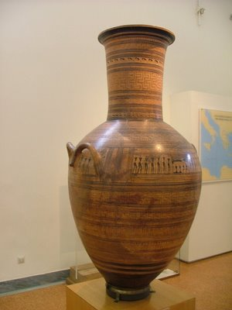
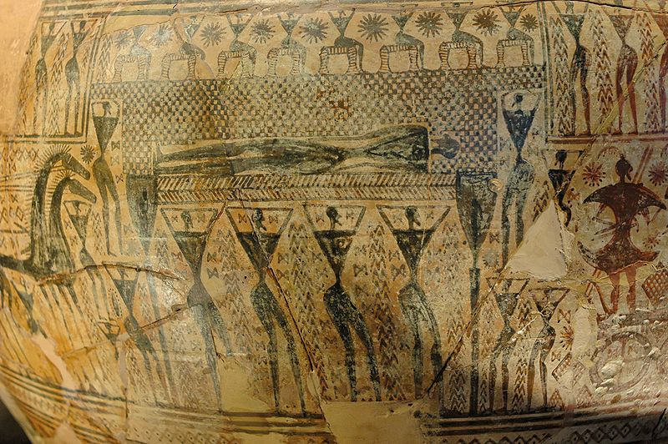
Decoración geométrica. Dipilon

Slide 45
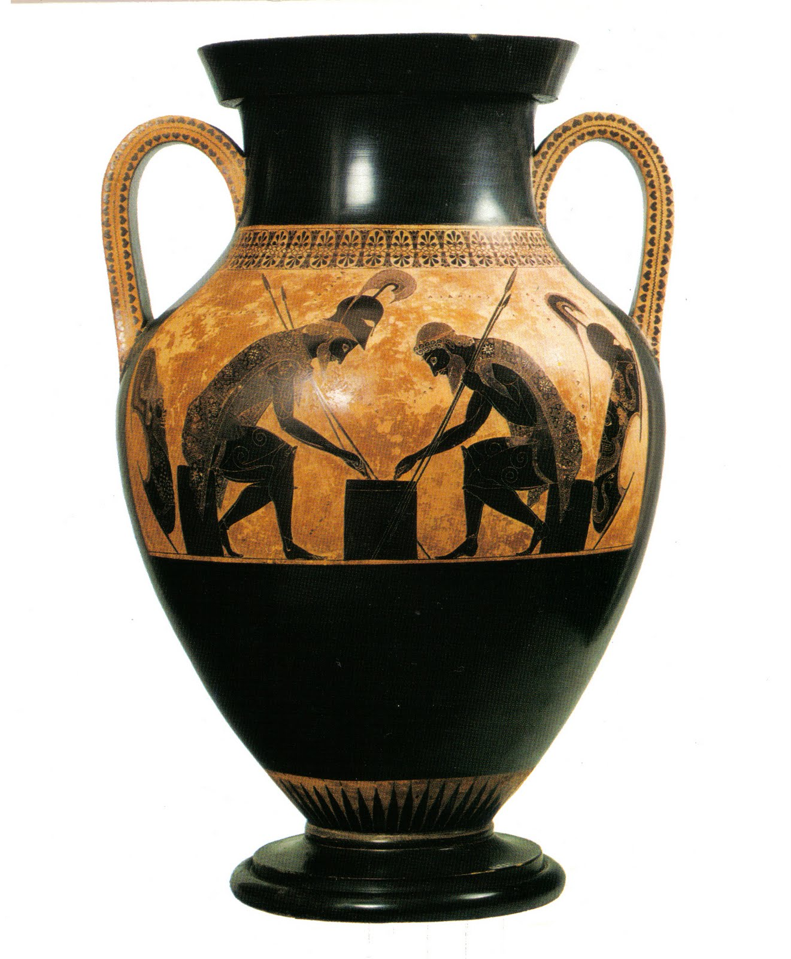
Aquiles y Ajax jugando a los dados

Slide 46
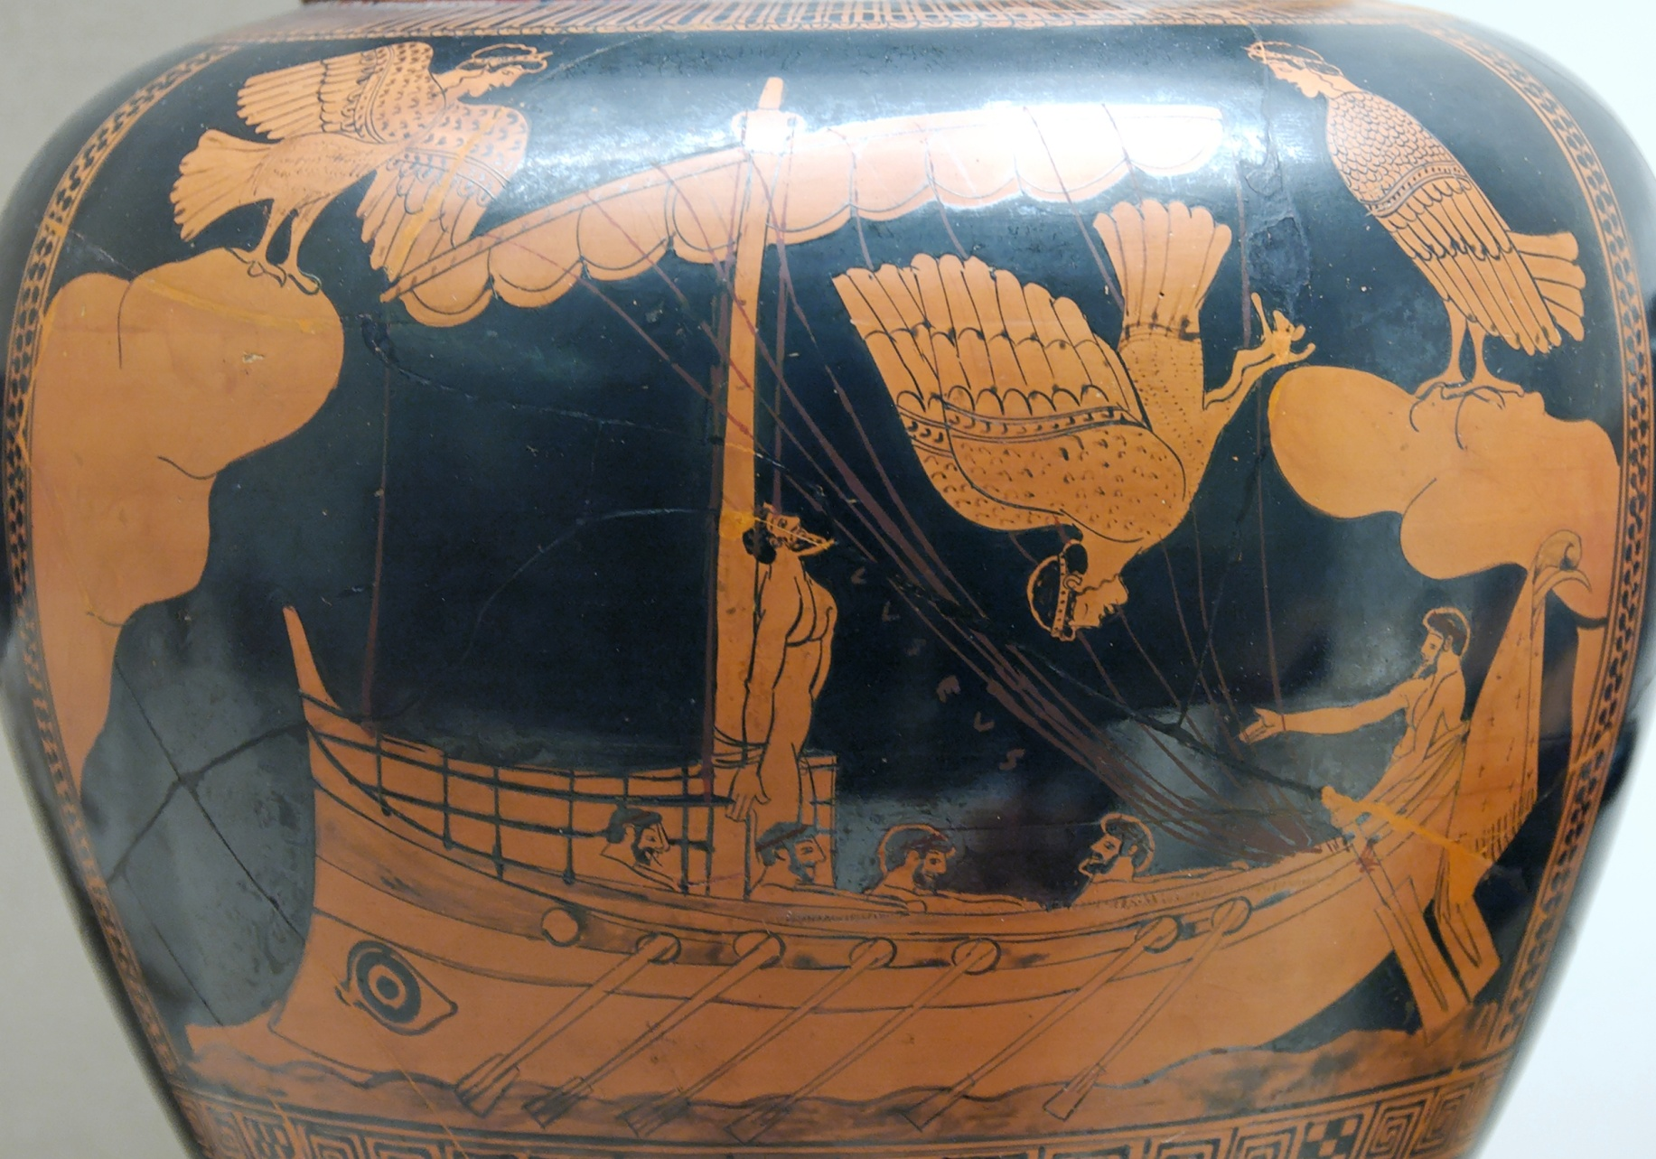
Ulises y las sirenas

Slide 47
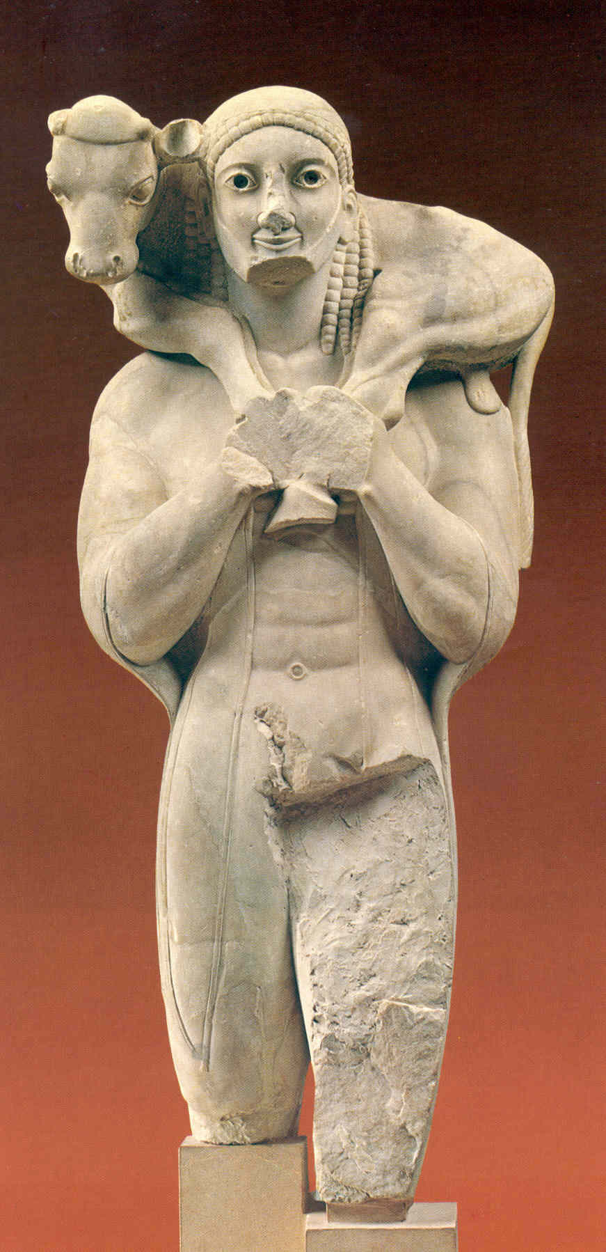
El Moscóforo

Slide 48
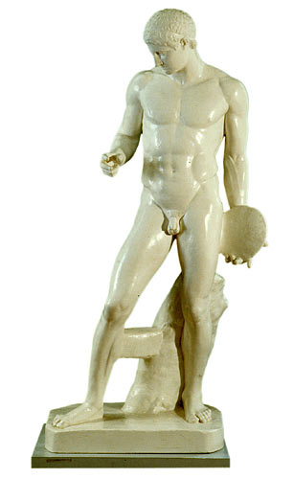

Slide 49
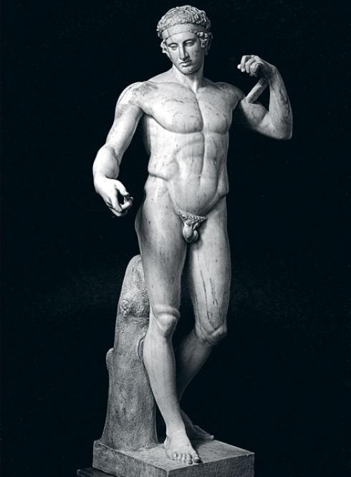

Slide 50
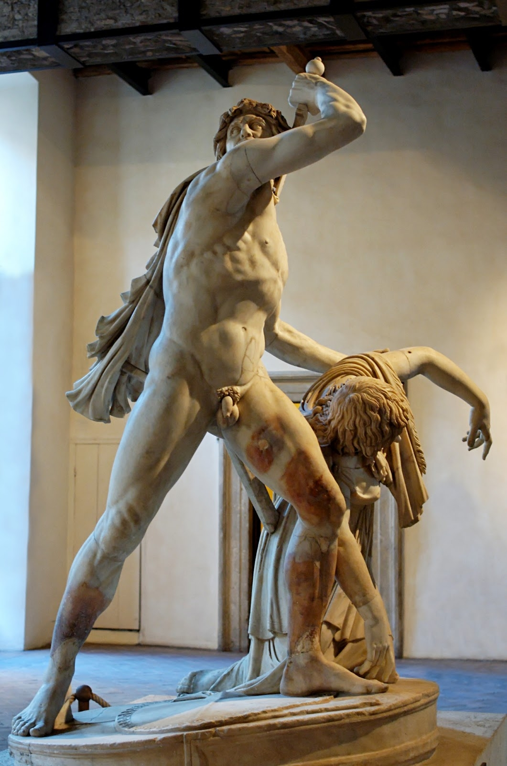

Slide 51
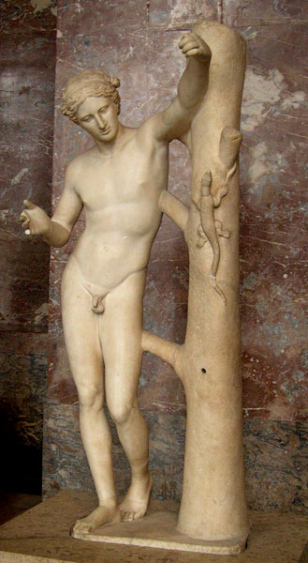

Slide 52
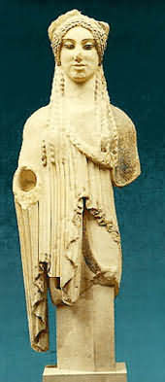

Slide 53
